Slide 1
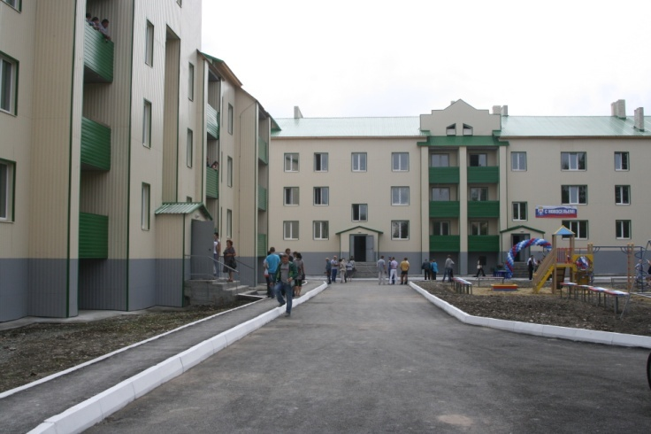
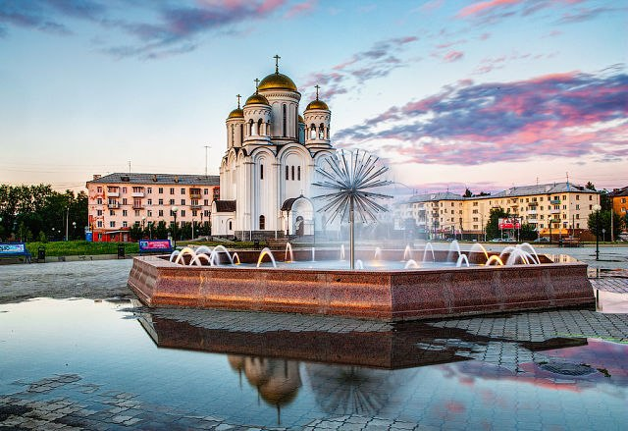
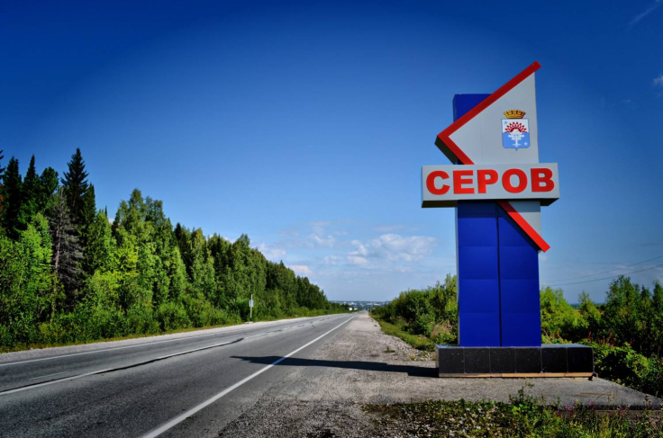
К Решению Думы
Серовского городского округа от 12.12.2017г № 31 «О бюджете Серовского городского округа на 2018 год и плановый период 2019-2020 годов»
Финансовое управление администрации Серовского городского округа
БЮДЖЕТ
ДЛЯ ГРАЖДАН
2017 год г. Серов

Slide 2


Основные понятия
Бюджет для граждан – документ, содержащий основные положения решения о бюджете в доступной для широкого круга заинтересованных пользователей форме, разработанной в целях ознакомления граждан с основными целями, задачами бюджетной политики, планируемыми и достигнутыми результатами использования бюджетных средств.
Бюджет – форма образования и расходования денежных средств, предназначенных для финансового обеспечения задач и функций государства и местного самоуправления.
Доходы бюджета – поступающие в бюджет денежные средства, за исключением источников финансирования дефицита бюджета.
Расходы бюджета – выплачиваемые из бюджета денежные средства, за исключением источников финансирования дефицита бюджета.
Дефицит бюджета – превышение расходов бюджета над его доходами
Профицит бюджета – превышение доходов бюджета над его расходами
Бюджетный процесс – деятельность органов государственной власти, органов местного самоуправления и иных участников бюджетного процесса по составлению и рассмотрению проектов бюджетов, утверждению и исполнению бюджетов, контролю
за их исполнением, осуществлению бюджетного учета, составлению,
внешней проверке, рассмотрению и утверждению бюджетной отчетности

Slide 3
Основные понятия
Сводная бюджетная роспись – документ, который составляется и ведется финансовым органом в целях организации исполнения бюджета по доходам, расходам и источникам финансирования дефицита бюджета
Бюджетные обязательства – расходные обязательства, подлежащие исполнению в соответствующем финансовом году
Расходные обязательства – возникающие на основе закона, иного нормативного правового акта, договора или соглашения, обязанности публично-правого образования (Российской Федерации, субъекта Российской Федерации, муниципального образования) или действующего от его имени казенного учреждения, предоставить физическому или юридическому лицу, иному публично-правовому образованию, субъекту международного права средства из соответствующего бюджета
Публичные обязательства – возникающие на основе закона расходные обязательства публично-правового образования перед физическим или юридическим лицом, иным публично-правовым образованием, подлежащие исполнению в установленном соответствующим законом, иным НПА размере или установленный указанным законом, актом порядок его определения (расчета, индексации).
Публичные нормативные обязательства – это публичные обязательства
перед физическим лицом, подлежащие исполнению в денежной форме
в установленном соответствующим законом, иным НПА размере или
имеющие установленный порядок его индексации

Slide 4
Основные понятия
Межбюджетные трансферты – денежные средства, направляемые из одного уровня бюджетной системы в другой
Дотации - межбюджетные трансферты, предоставляемые на безвозмездной и безвозвратной основе без установления направлений и (или) условий их использования
Субвенции – межбюджетные трансферты, предоставляемые местным бюджетам в целях финансового обеспечения расходных обязательств муниципальных образований, возникающих при выполнении государственных полномочий Российской Федерации, субъектов Российской Федерации, переданных для осуществления органам местного самоуправления в установленном порядке
Субсидии – межбюджетные трансферты, предоставляемые бюджетам муниципальных образований в целях софинансирования расходных обязательств, возникающих при выполнении полномочий органов местного самоуправления по вопросам местного значения
Дорожный фонд – часть средств бюджета, подлежащая использованию в целях финансового обеспечения дорожной деятельности автомобильных дорог общего пользования, а также капитального ремонта и ремонта дворовых территорий многоквартирных домов, проездов к дворовым территориям многоквартирных домов
Государственный (муниципальный) долг - обязательства публично-правового
образования по полученным кредитам, выпущенным ценным бумагам,
предоставленным гарантиям перед третьими лицами

Slide 5

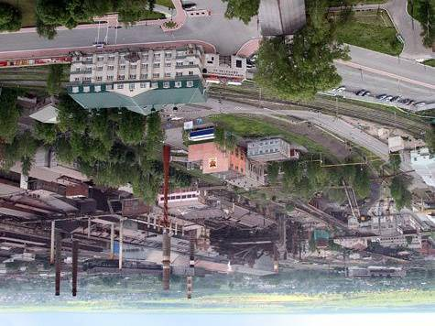
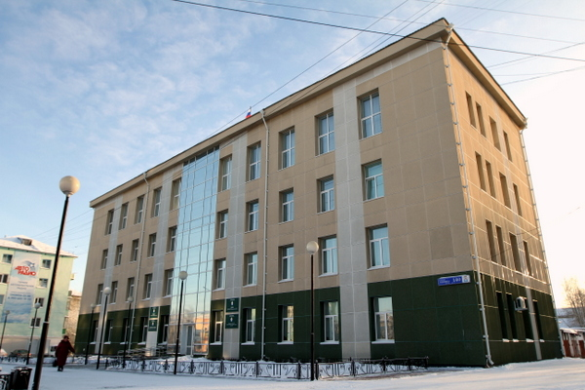

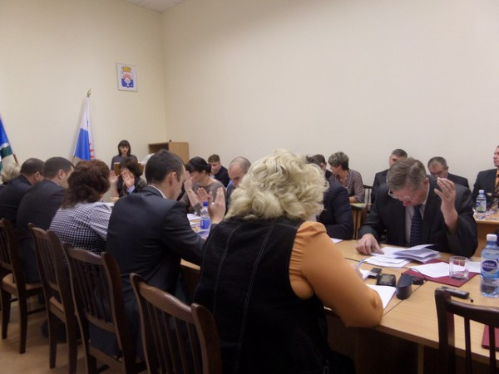
Основные понятия
Текущий финансовый год – год, в котором осуществляется исполнение бюджета, составление и рассмотрение проекта бюджета на очередной финансовый год (очередной финансовый год и плановый период) . (В рамках данной брошюры «Бюджет для граждан» - 2015 год является текущим)
Очередной финансовый год – год, следующий за текущим финансовым годом. (В рамках данной брошюры «Бюджет для граждан» - 2017 год является очередным)
Плановый период – два финансовых года, следующие за очередным финансовым годом. (В рамках данной брошюры «Бюджет для граждан» - 2018, 2019 годы являются плановым периодом)

Slide 6
Первое поселение на месте нынешнего города Серова возникло в 1894 году при строительстве сталерельсового завода, названного Надеждинским по имени владелицы Богословского горного округа (БГО) Надежды Михайловны Половцевой. Завод был заложен на левом берегу реки Каквы в 10 км от села Филькино.
Заводской поселок по старой уральской традиции получил название Надеждинский завод.
В сентябре 1919 года по Постановлению Екатеринбургского губернского ВРК поселок Надеждинский завод был преобразован в город Надеждинск.
Согласно Постановлению Президиума ВЦИК от 20 июня 1933 года г.Надеждинск выделен из Надеждинского района в самостоятельную административно-хозяйственную единицу с непосредственным подчинением облисполкому. Утверждена расширенная черта города с включением в нее селений Вятчининой, Мякоткиной, Медянкиной и земельного участка центрального углежжения.
В 1930-ые годы город неоднократно менял свое название.
19 января 1934 года Постановлением № 6809 Малого Президиума Уральского областного исполнительного комитета город Надеждинск был переименован в город Кабаковск.
7 июня 1939 года Указом Президиума Верховного Совета СССР город Надеждинск был переименован в город Серов в честь легендарного летчика - Героя Советского Союза Анатолия Константиновича Серова.
В границах муниципального образования Серовсикй городской округ находятся населенные пункты: город Серов, поселок Марсяты, деревня Петрова, поселок Кардон, поселок Ларьковка, село Андриановичи, поселок Межевая, поселок Красный Яр, поселок Мирный, поселок Еловка Новая, поселок Подгарничный, поселок Лесоразработки, поселок Танковичи, деревня Масловка, деревня Еловка, поселок Ключевой, село Филькино, поселок Черноярский, поселок Урай, поселок Нижняя Пристань, поселок при железнодорожной станции Поспелково, поселок Старое Морозково, поселок Морозково, поселок при железнодорожной станции Морозково, поселок Красноярка, поселок Поперечный, поселок Вагранская, деревня Морозково, деревня Поспелкова, деревня Семенова, деревня Магина, поселок Красноглинный, деревня Еловый Падун, поселок Сотрино, поселок Новое Сотрино, поселок Первомайский, поселок Боровой.
Административным центром Серовского городского округа является город Серов. Он находится на восточном склоне Уральских гор, в долине реки Каква и расположен на расстоянии 338 км. от областного центра г.Екатеринбург и на расстоянии 2050 км. от г.Москвы. Общая площадь города Серова в пределах городской черты - 9399 га. Город Серов является крупным железнодорожным узлом, образованный пересечением двух меридиальных железнодорожных магистралей Екатеринбург-Серов-Ивдель-Приобье, Серов-Алапаевск-Егоршино-Богданович-Челябинск. В 30 км к северу от города Серова находится город Краснотурьинск, в 50 км к югу - город Новая Ляля.
Основной водной артерией является река Сосьва, в которую впадают реки Лангур, Волчанка, Турья, Каква, Красноярка и ряд других небольших по размеру рек и ручьев. Вся система рек и речек входит в бассейн р.Тавды. Самым крупным притоком р.Сосьва является р.Каква, которая берет начало с Уральского хребта.
Серов является чем-то вроде перевала между Средним и Северным Уралом, и не случайно он назван северными воротами Урала.
Описание административно-территориального деления

Slide 7
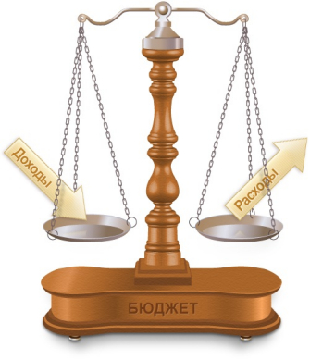


Бюджет
форма образования и расходования денежных средств, предназначенных для финансового обеспечения задач и функций государства и местного самоуправления
ДОХОДЫ
поступающие в бюджет денежные средства (налоги юридических и физических лиц, административные платежи и сборы, безвозмездные поступления)
РАСХОДЫ
выплачиваемые из бюджета денежные средства (социальные выплаты населению, содержание муниципальных учреждений, капитальное строительство и др.)
Профицит
Превышение доходов над расходами
Дефицит
Превышение расходов над доходами
Сбалансированность бюджета - паритетное соотношение между расходными и доходными статьями бюджета. Сбалансированность бюджета означает положение, когда все расходы бюджеты покрыты его доходами, т.е. расходы уравновешены доходами

Slide 8
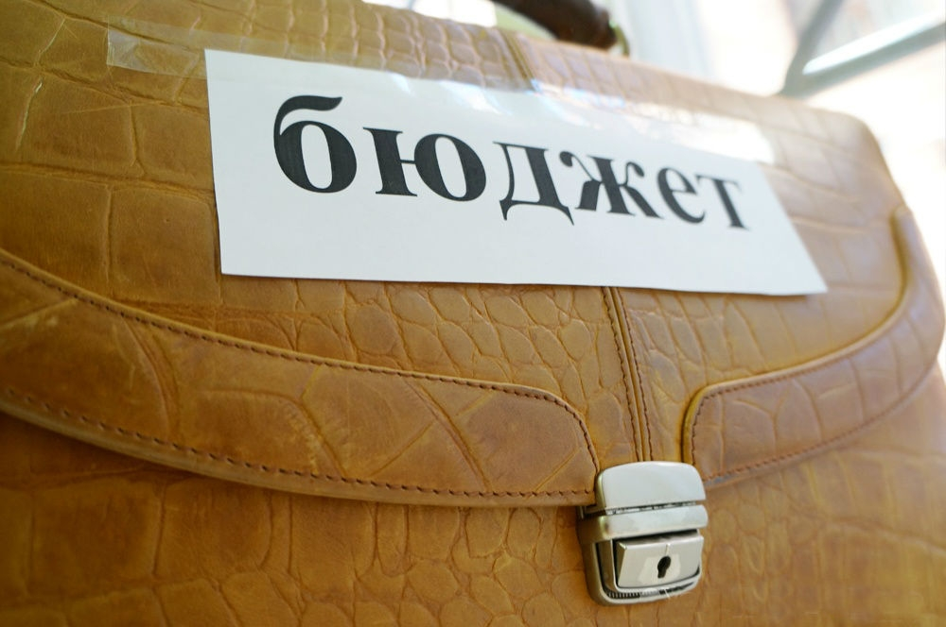


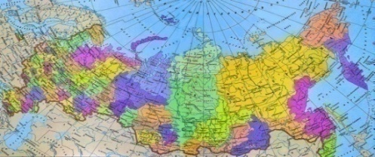

БЮДЖЕТ
Бюджет семьи
Бюджет организации
Бюджеты публично-правовых организаций
Виды бюджетов
Российской Федерации
Субъектов Российской Федерации
Муниципальных образований
Федеральный бюджет, бюджеты государственных внебюджетных фондов РФ
Региональный бюджет, бюджеты территориальных фондов ОМС
Местные бюджеты

Slide 9

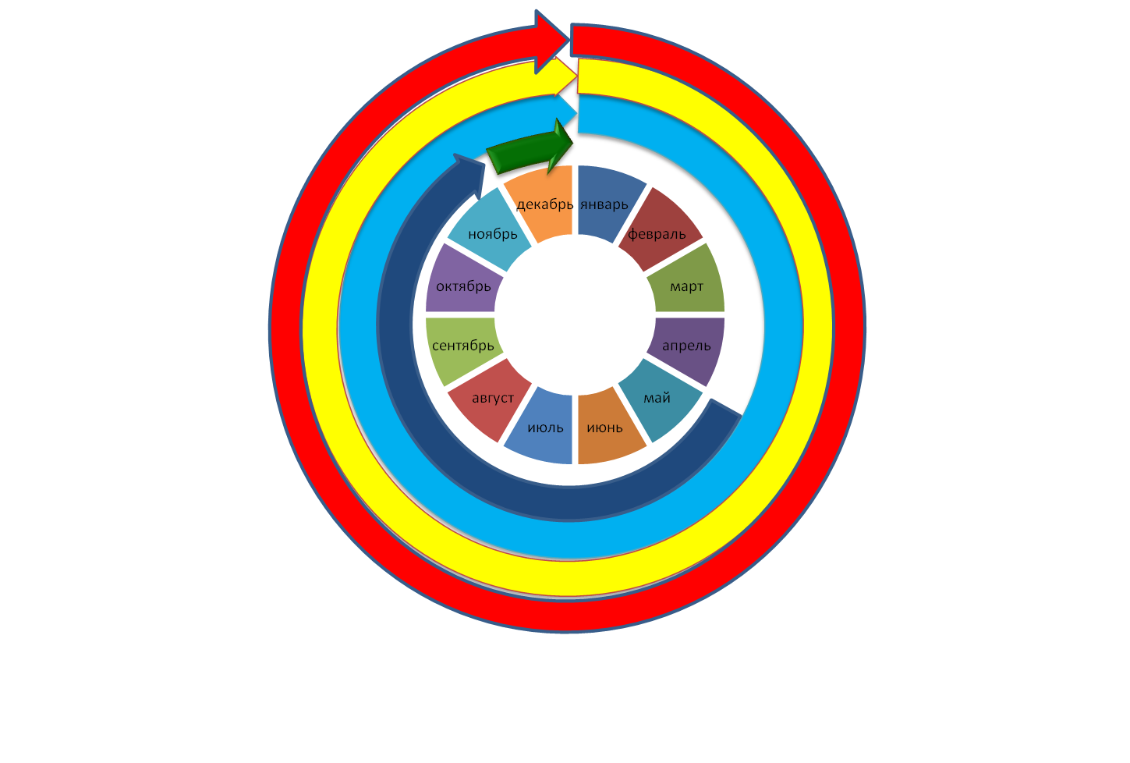
Составляется прогноз социально-экономического развития, определяются основные характеристики бюджета, налоговая и бюджетная политика, распределяются бюджетные ассигнования на очередной финансовый год и плановый период.
  Бюджетный процесс представляет собой деятельность по составлению проекта бюджета, его рассмотрению, утверждению, исполнению, составлению отчета об исполнении и его утверждению.
Контроль
Исполнение
Проект местного бюджета рассматривается Думой КГО в одном чтении. Сроки рассмотрения и принятия решения о местном бюджете должны обеспечивать вступление в силу указанного решения с 01 января очередного финансового года.
Рассмотрение и утверждение
Исполнение местного бюджета обеспечивается администрацией КГО, а организует исполнение Финансовое управление в КГО. Исполнение организуется на основе сводной бюджетной росписи и кассового плана.
Составление
Подготовка и составление участниками бюджетного процесса, а также рассмотрение и утверждение отчетов об исполнении местного бюджета за первый квартал, полугодие, девять месяцевI и за отчетный финансовый год.
Отчетность
Публичные слушания
по проекту бюджета проводятся до момента принятия проекта решения о бюджете в первом чтении.
Деятельность , направленная на обеспечение соблюдения бюджетного законодательства и иных нормативных правовых актов.
9

Slide 10
Участники бюджетного процесса
Представительный
орган СГО - Дума
Получатели средств
местного бюджета
Высшее должностное
лицо МО - Глава СГО
Главные администраторы
источников финансирования
дефицита местного бюджета
Участники бюджетного процесса Серовского городского округа
Исполнительно-
распорядительный
орган СГО –
Администрация СГО
Главные администраторы
доходов местного бюджета
Финансовый орган –
Финансовое управление АСГО
Главные распорядители
расходов местного бюджета
Орган внешнего
муниципального
финансового контроля
Контрольно-ревизионная
Комиссия СГО

Slide 11



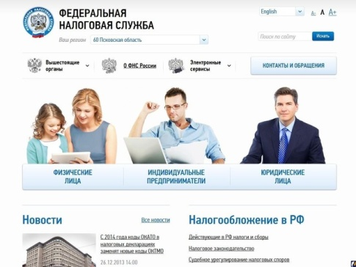

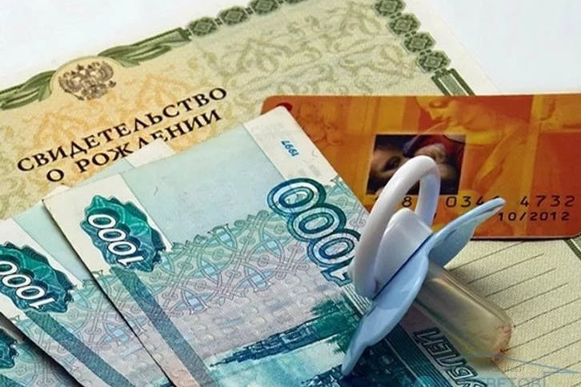


Гражданин и его участие в бюджетном процессе
ГРАЖДАНИН, как налогоплательщик
Помогает формировать доходную часть бюджета
Бюджет 2018
Получает социальные гарантии – расходная часть бюджета

Slide 12

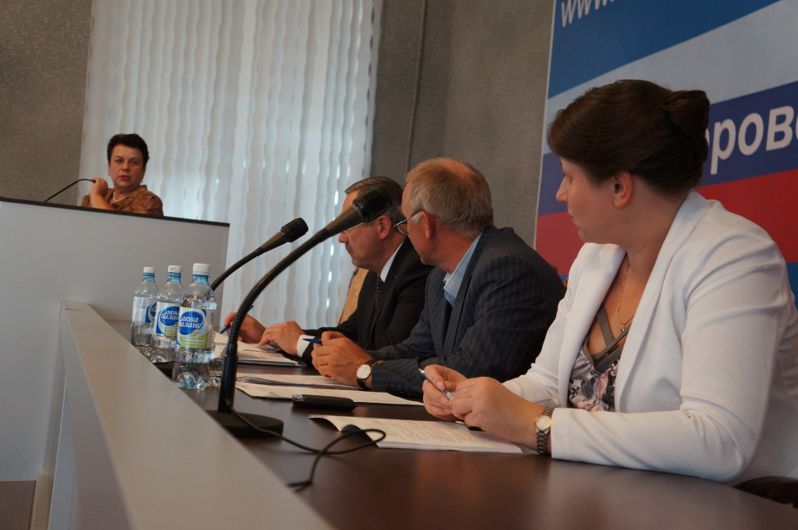
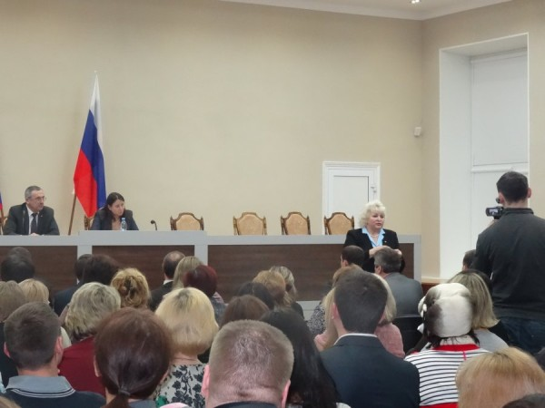
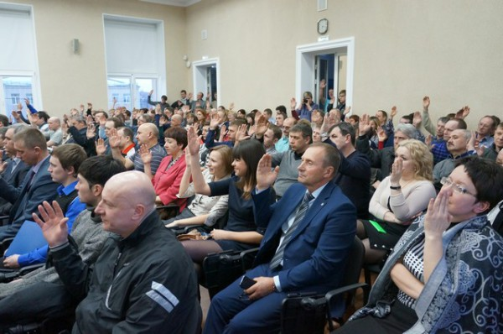
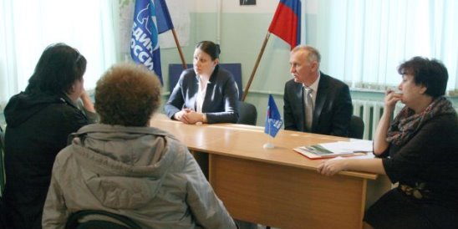
Публичные слушания по проекту бюджета Серовского городского округа
Публичные обсуждения муниципальных программ Серовского городского округа
Публичные слушания по годовому отчету об исполнении бюджета Серовского городского округа
Обращение граждан

Slide 13



Основы составления проекта бюджета
Основные направления бюджетной и налоговой политики
Муниципальные программы городского округа
Бюджетное послание Президента Российской Федерации
Прогноз социально-экономического развития городского округа
Составление проекта бюджета городского округа

Slide 14
Основные показатели социально – экономического развития
Показатели | Ед. измер. | 2016г. | Ожидаемое 2017г. | Прогноз 2018г. | Прогноз 2019г. | Прогноз 2020г.
1. Оборот крупных и средних организаций обрабатывающих производств, производство и распределение электроэнергии, газа и воды: темп роста к предыдущему году | млн. руб. | 54 238,1 | 58 311,2 | 58602,8 | 59681,5 | 60875,1
 | % | 122,9 | 107,5 | 100,5 | 101,8 | 102,0
2.Численность занятых в экономике округа, всего | тыс. чел. | 44,985 | 44,990 | 44,990 | 45,000 | 45,000
в том числе: численность персонала в промышленности; | тыс. чел. | 9,476 | 9,385 | 9,400 | 9,450 | 9,500
3. Фонд оплаты труда в целом по округу: % к прошлому периоду | млн. руб. | 10 344,6 | 10 733,1 | 11 328,5 | 11 980,0 | 12 716,2
 | % | 106,7 | 103,8 | 105,2 | 105,7 | 106,1
в том числе: в промышленности % к прошлому периоду | млн. руб. | 3 555,9 | 3 752,0 | 3 772,8 | 4 010,5 | 4 275,2
 | % | 106,9 | 105,5 | 106,1 | 106,3 | 106,6
4. Объем инвестиций за счет всех источников финансирования в действующих ценах каждого года % к прошлому году | млн.руб. | 2 879,03 | 3 242,2 | 3 297,3 | 3 353,4 | 3 410,4
 | % | 41,3 | 112,6 | 101,7 | 101,7 | 101,7
5. Прибыль всего | млн. руб. | -735,4 | 1165,7 | 1 381,6 | 1 545,1 | 1 590,7
6. Оборот розничной торговли % к прошлому году | млн. руб. | 12 295,3 | 12 295,3 | 12 418,3 | 12 542,4 | 12 667,9
 | % | 99,8 | 100,0 | 101,0 | 101,0 | 101,0
7. Оборот общественного питания, % к прошлому году | млн. руб. | 517,6 | 517,6 | 520,2 | 522,8 | 525,4
 | % | 90,5 | 100,0 | 100,5 | 100,5 | 100,5
8. Инфляция (сводный индекс потребительских цен) | % | 105,4 | 104,1 | 104,0 | 103,7 | 103,5
9. Численность безработных, зарегистрированных в органах службы занятости на начало отчетного периода | чел. | 872 | 820 | 810 | 800 | 800
10. Уровень официально зарегистрированной безработицы (в % к экономически активному населению) | % | 1,42 | 1,37 | 1,35 | 1,33 | 1,33

Slide 15
Наименование показателя | Всего бюджет Серовского городского округа на 2018 год, тыс.руб. | Всего бюджет Серовского городского округа на 2019 год, тыс.руб. | Всего бюджет Серовского городского округа на 2020 год, тыс.руб.
ДОХОДЫ | 2 838 423,3 | 2 481 734,7 | 2 505 078,5
В том числе:
Налоговые и неналоговые доходы | 1 134 216,8 | 1 127 323,2 | 1 188 337,6
Безвозмездные поступления от других бюджетов | 1 704 206,5 | 1 354 411,5 | 1 316 740,9
Дотации бюджетам городских округов на выравнивание бюджетной обеспеченности | 19 622,0 | 9 846,0 | 8 756,0
Субсидия на выравнивание обеспеченности муниципальных образований | 590 694,0 | 301 938,0 | 242 114,0
РАСХОДЫ | 2 889 702,9 | 2 498 565,1 | 2 489 565,6
В том числе:
Общегосударственные расходы | 175 716,3 | 159 448,4 | 149 870,8
Национальная безопасность и правоохранительная деятельность | 42 461,9 | 45 404, 0 | 45 776,6
Национальная экономика | 175 731,4 | 133 313,5 | 132 055,2
Жилищно-коммунальное хозяйство | 374 926,9 | 89 781,6 | 90 818,4
Охрана окружающей среды | 0,0 | 1 000,0 | 0,0
Образование | 1 635 775,6 | 1 578 444,6 | 1 602 027,1
Культура, кинематография | 164 786,9 | 164 947,4 | 158 844,3
Социальная политика | 259 388,1 | 263 144,3 | 257 492,6
Физическая культура и спорт | 48 906,3 | 51 203,6 | 40 803,1
Средства массовой информации | 2 569,6 | 2 437,6 | 2 437,6
Обслуживание государственного и муниципального долга | 9 440,0 | 9 440,0 | 9 440,0
Основные характеристики бюджета Серовского городского округа на 2018 год

Slide 16
Основные параметры бюджета Серовского городского округа
Наименование | План 2017 год, уточненный бюджет | 2018 год | 2019 год | 2020 год
Доходы - всего | 2 916 155,9 | 2 838 423,3 | 2 481 734,7 | 2 505 078,5
Налоговые и неналоговые доходы: | 1 056 234,2 | 1 134 216,8 | 1 127 323,2 | 1 188 337,6
- налоговые доходы | 930 961,0 | 1 028 142,0 | 1 027 500,0 | 1 086 263,0
- неналоговые доходы | 125 273,2 | 91 388,8 | 86 788,2 | 85 406,6
- безвозмездные поступления | 1 859 921,7 | 1 704 206,5 | 1 354 411,5 | 1 316 740,9
Расходы - всего, | 3 083 628,6 | 2 889 702,9 | 2 534 637,6 | 2 559 916,9
Расходы за счет собственных доходов | 1 559 775,6 | 1 782 763,4 | 1 478 975,1 | 1 477 378,0
Расходы за счет целевых безвозмездных поступлений (субсидии, субвенции, межбюджетные трансферты) | 1 523 852,9 | 1 045 268,5 | 1 055 662,5 | 1 082 538,9
Дефицит (-), профицит(+) | -167 472,7 | - 51 279,6 | -52 902,9 | -54 838,5
Источники финансирования дефицита бюджета - всего, | 167 472,7 | 51 279,6 | 52 902,9 | 54 838,5
- кредиты - всего, | 48 626,6 | 51 279,6 | 52 902,9 | 54 838,5
в т.ч. - получение | 331 780,3 | 312 578,6 | 264 002,0 | 261 937,5
- погашение | 283 153,7 | 261 299,1 | 211 099,1 | 207 099,1
- изменение остатков средств бюджета | 118 808,9 | 0 | 0 | 0
иные источники финансирования дефицита бюджета | 37,1 | 0 | 0 | 0
Отношение дефицита бюджета к доходам, % | 31,10 | 9,99 | 9,99 | 9,99

Slide 17
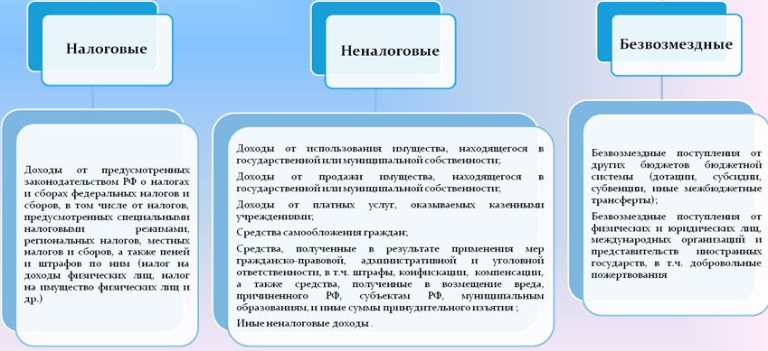
Доходы бюджета Серовского городского округа
Доходы бюджета городского округа образуются за счет налоговых и неналоговых доходов, а также за счет безвозмездных поступлений.
Доходы – денежные средства
поступающие в бюджет

Slide 18

Сравнительный анализ налоговых доходов, неналоговых доходов и безвозмездных поступлений в бюджет Серовского городского округа

Slide 19
Налоговые доходы в 2018 году 1 028 142,0 тыс.руб.

Slide 20
Неналоговые доходы в 2018 году 91 388,7 тыс.руб.

Slide 21
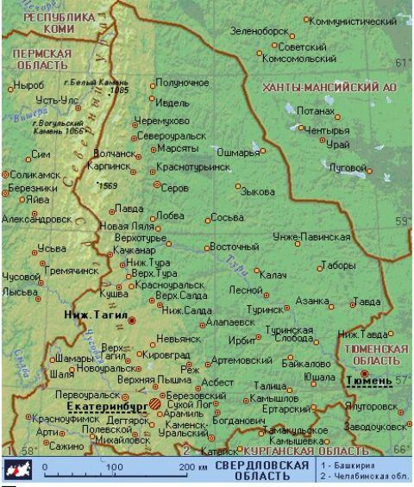
Из областного бюджета в бюджет городского округа перечисляются межбюджетные трансферты в форме:
Дотаций – без определения конкретной цели их использования
Субсидий – в целях софинансирования расходных обязательств муниципального образования по вопросам местного значения
Субвенций – на выполнение переданных государственных полномочий Российской Федерации и Свердловской области
Иных межбюджетных трансфертов
Межбюджетные отношения

Slide 22
Доходы бюджета (безвозмездные поступления)

Slide 23
Безвозмездные поступления в 2018 году 1 657 221,5 тыс.руб.

Slide 24







Основные мероприятия по дополнительной мобилизации доходов бюджета
Проведение работы с налогоплательшиками по погашению задолженности по налогам, поступающим в бюджет округа, путем
заслушивания руководителей и собственников организаций на заседаниях Межведомственной территориальной комиссии при главе Серовского городского округа.
Проведение работы по принудительному прекращению прав на земельный участок лиц, не использующих его или использующих не в соответствии с его целевым назначением, с последующим оформлением земельного участка в муниципальную собственность и предоставление иным, более заинтересованным в его надлежащем использовании, а так же проведение мероприятий по привлечению лиц к гражданско-правовой ответственности, самовольно занимающих земельные участки, и взысканию с них сумм неосновательного обогащения
Проведение в отношении организаций и индивидуальных предпринимателей, осуществляющих использование имущества, находящегося в собственности муниципального образования, комплекса мероприятий по осуществлению контроля за своевременностью и полнотой перечисления в бюджет Серовского городского округа средств от использования муниципального имущества:
- доходов от сдачи в аренду имущества, находящегося в муниципальной собственности;
- доходов от арендной платы за земельные участки.
Организация работы по выявлению резервов поступлений в бюджет округа налога на доходы физических лиц путем проведения работы с руководителями организаций по вопросам установления заработной платы в размере не ниже величины прожиточного минимума, установленного для трудоспособного населения Свердловской области, или среднего уровня по видам экономической деятельности, а так же своевременности выплаты заработной платы и перечисления налоговыми агентами удержанных сумм налога на доходы физических лиц (в том числе проведение комиссий по легализации заработной платы).
Осуществление контроля за перечислением налога на доходы физических лиц налоговыми агентами, зарегистрированными за пределами Серовского городского округа, то есть по месту нахождения обособленных подразделений на территории Серовского городского округа
Проведение работы с управляющими компаниями по выявлению физических лиц, сдающих в наем или аренду собственные жилые помещения, гаражи, иные объекты недвижимого имущества, в целях вовлечения доходов от сдачи в аренду в налогооблагаемый оборот

Slide 25

Расходы бюджета Серовского городского округа
Расходы бюджета – выплачиваемые из бюджета денежные средства, за исключением средств, являющихся источниками финансирования дефицита бюджета.
Классификация расходов
Функциональная классификация отражает направление средств бюджета на выполнение основных функций государства (раздел→ подраздел→ целевые статьи→ виды расходов)
Ведомственная классификация расходов бюджета непосредственно связана со структурой управления, она отображает группировку юридических лиц, получающих бюджетные средства (главные распорядители средств бюджета)
Расходы бюджета Серовского
городского округа распределены по:
13
разделам бюджетной классификации
9
главным распорядителям бюджетных средств
16
муниципальным программам СГО
Расходы бюджета Серовского городского округа ориентированы на выполнение действующих расходных обязательств и обеспечение объема и качества предоставления муниципальных услуг отраслей социально - культурной сферы.
Мероприятия муниципальных программ Серовского городского округа направлены на достижение конкретных показателей и на повышение эффективности расходования бюджетных средств.

Slide 26
Распределение расходов бюджета СГО на 2018 год по
муниципальным программам и непрограммным направлениям

Slide 27
Структура расходов бюджета Серовского городского округа на 2018 год

Slide 28
Наименование | 2016 год факт (тыс.руб.) | бюджет 2017 год (ожидаемое) (тыс.руб.) | 2018 год (проект)тыс.руб. | 2019 год (проект)тыс.руб. | 2020 год (проект)тыс.руб.
Общегосударственные вопросы | 122 049,4 | 138 155,0 | 175 716,2 | 159 448,4 | 149 870,9
Национальная безопасность и правоохранительная деятельность | 40 617,8 | 38 480,5 | 42 461,9 | 45 404,0 | 45 776,6
Национальная экономика | 213 709,3 | 175 037,7 | 175 731,3 | 133 313,5 | 132 055,2
Жилищно-коммунальное хозяйство | 290 991,7 | 634 066,4 | 374 926,9 | 89 781,6 | 90 818,3
Охрана окружающей среды и природных ресурсов | 94,6 | 479,7 | 0,0 | 1 000,0 | 0,0
Образование | 1 451 316,2 | 1 546 969,8 | 1 574 104,6 | 1 578 444,6 | 1 602 027,1
Культура, кинематография | 119 066,8 | 147 319,1 | 164 786,9 | 164 947,4 | 158 844,3
Социальная политика | 227 745,3 | 259 353,4 | 259 388,1 | 263144,3 | 257492,6
Физическая культура и спорт | 192 656,5 | 65 167,8 | 48 906,2 | 51 203,6 | 40 803,1
Средства массовой информации | 2 955,2 | 2 419,6 | 2 569,5 | 2 437,6 | 2 437,6
Обслуживание государственного и муниципального долга | 22 569,8 | 12 787,30 | 9 440,00 | 9 440,0 | 9 440,0
ВСЕГО | 2 683 772,60 | 3 020 236,30 | 2 828 031,60 | 2 498 565,0 | 2 489 565,7
Динамика распределения расходов бюджета Серовского городского округа
28

Slide 29
Общегосударственные вопросы
Наименование | 2015 факт (тыс.руб.) | 2016 факт (тыс.руб.) | 2017 прогноз (тыс.руб.) | 2018 план (тыс.руб.) | 2019 план (тыс.руб.) | 2020 план (тыс.руб.)
Функционирование высшего должностного лица муниципального образования | 2 280,2 | 2 602,6 | 3 227,8 | 3 129,9 | 3 223,3 | 3 223,3
Функционирование представительных органов муниципальных образований | 6 695,7 | 4 548,0 | 5 721,5 | 6 703,9 | 6 781,1 | 6 751,1
Функционирование местных администраций | 74 053,8 | 78 305,9 | 83 126,9 | 97 107,8 | 99 647,5 | 99 647,5
Судебная система | 0 | 51,6 | 0 | 409,5 | 27,4 | 44,3
Обеспечение деятельности финансовых органов и органов финансового надзора | 12 650, | 13 676,0 | 12 278,2 | 14 266,2 | 14 716,8 | 14 713,0
Обеспечение проведения выборов и референдумов | 0 | 0 | 4 662,0 | 0 | 0 | 0
Резервные фонды | 1 878,3 | 2 046,0 | 6 000,0 | 10 000,0 | 10 000,0 | 10 000,0
Другие общегосударственные вопросы | 18 277,1 | 22 865,4 | 23 138,6 | 44 098,9 | 25 052,1 | 15 491,5
Итого | 110 957,6 | 122 049,5 | 138 155,1 | 175 716,3 | 159 448,4 | 149 870,9
Расходы бюджета (объемы финансирования)

Slide 30
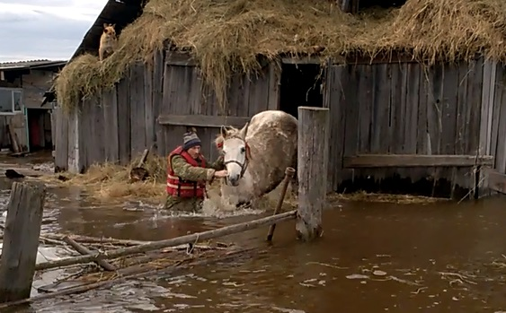
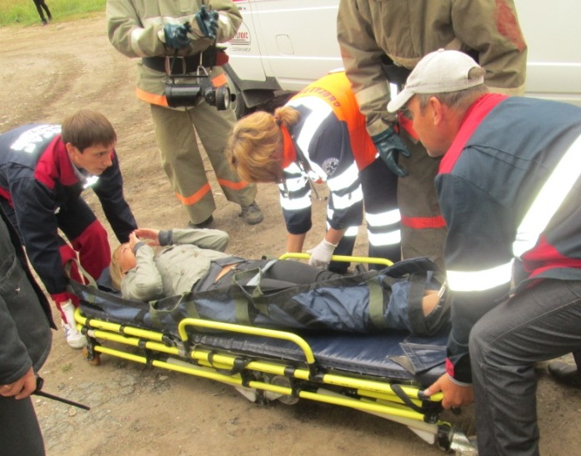
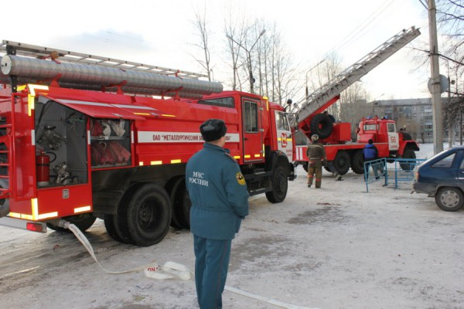


Национальная безопасность и правоохранительную деятельность
Наименование | 2015 факт (тыс.руб.) | 2016 факт (тыс.руб.) | 2017 прогноз (тыс.руб.) | 2018 план (тыс.руб.) | 2019 план (тыс.руб.) | 2020 план (тыс.руб.)
Защита населения и территории от чрезвычайных ситуаций природного и техногенного характера, гражданская оборона | 24 890,5 | 34 333,0 | 33 580,6 | 36 820,0 | 38 389,0 | 38 374,6
Обеспечение пожарной безопасности | 3 104,5 | 5 172,9 | 3 768,2 | 4 549,5 | 5 533,0 | 5 838,0
Другие вопросы в области национальной безопасности и правоохранительной деятельности | 268,2 | 1 112,0 | 1 131,7 | 1 092,4 | 1 482,0 | 1 564,0
Итого | 28 263,3 | 40 617,9 | 38 480,5 | 42 461,9 | 45 404,0 | 45 776,6
Расходы бюджета (объемы финансирования)

Slide 31

Расходы на национальную экономику
Наименование | 2015 факт (тыс.руб.) | 2016 факт (тыс.руб.) | 2017 прогноз (тыс.руб.) | 2018 план (тыс.руб.) | 2019 план (тыс.руб.) | 2020 план (тыс.руб.)
Сельское хозяйство | 268,8 | 2 333,6 | 2 469,0 | 2 459,7 | 2 459,7 | 2 459,7
Водное хозяйство | 5 923,1 | 6 008,7 | 5 786,3 | 11 031,6 | 6 340,2 | 6 545,8
Транспорт | 461,1 | 73,6 | 987,0 | 1 087,4 | 1 000,0 | 1 000,0
Дорожное хозяйство (дорожные фонды) | 92 480,2 | 156 615,3 | 119 451,1 | 117 030,4 | 82 719,3 | 81 365,8
Связь и информатика | 2 215,1 | 2 276,9 | 4 850,0 | 4 186,6 | 4 186,6 | 4 186,6
Другие вопросы в области национальной экономики | 21 824,5 | 46 401,0 | 41 494,3 | 39 935,6 | 36 607,7 | 36 497,2
Итого | 123 172,9 | 213 709,2 | 175 037,7 | 175 731,4 | 133 313,5 | 132 055,2
Расходы бюджета (объемы финансирования)

Slide 32
Жилищно-коммунальное хозяйство
Наименование | 2015 факт (тыс.руб.) | 2016 факт (тыс.руб.) | 2017 прогноз (тыс.руб.) | 2018 план (тыс.руб.) | 2019 план (тыс.руб.) | 2020 план (тыс.руб.)
Жилищное хозяйство | 78 879,4 | 149 816,6 | 256 967,2 | 50 234,6 | 8 895,4 | 9 754,3
Коммунальное хозяйство | 108 735,1 | 100 866,1 | 310 567,4 | 263 395,9 | 16 730,1 | 9 290,6
Благоустройство | 34 368,0 | 37 636,9 | 62 956,7 | 58 165,1 | 60 556,1 | 68 025,7
Другие вопросы в области жилищно-коммунального хозяйства | 3 673,7 | 2 672,1 | 3 575,1 | 3 131,3 | 3 600,0 | 3 747,7
Итого | 225 656,3 | 290 991,7 | 634 066,4 | 374 926,9 | 89 781,6 | 90 818,3
Расходы бюджета (объемы финансирования)
Охрана окружающей среды
Наименование | 2015 факт (тыс.руб.) | 2016 факт (тыс.руб.) | 2017 прогноз (тыс.руб.) | 2018 план (тыс.руб.) | 2019 план (тыс.руб.) | 2020 план (тыс.руб.)
Сбор, удаление отходов и очистка сточных вод | 0 | 94,6 | 479,7 | 0 | 1 000,0 | 0

Slide 33

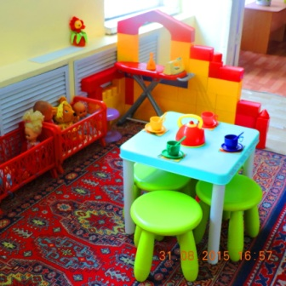
Наименование | 2015 факт (тыс.руб.) | 2016 факт (тыс.руб.) | 2017 прогноз (тыс.руб.) | 2018 план (тыс.руб.) | 2019 план (тыс.руб.) | 2020 план (тыс.руб.)
Дошкольное образование | 757 110,6 | 592 886,4 | 601 567,5 | 641 401,3 | 656 468,2 | 657 574,8
Общее образование | 654 698,1 | 718 873,2 | 637 976,7 | 586 681,1 | 585 573,1 | 591 898,5
Дополнительное образование детей | 0 | 0 | 209 886,4 | 242 115,9 | 239 248,2 | 245 032,1
Молодежная политика | 113 019,9 | 117 271,1 | 70 087,3 | 77 831, 5 | 71 350,9 | 80 584,8
Другие вопросы в области образования | 24 207,3 | 22 285,5 | 27 451,9 | 26 074,8 | 25 804,2 | 26 936,9
Итого | 1 549 035,9 | 1 451 316,2 | 1 546 969,8 | 1 574 104,6 | 1 578 444,6 | 1 602 027,1
Расходы бюджета (объемы финансирования)

Slide 34
Расходы бюджета (объемы финансирования) на 2018 г.

Slide 35
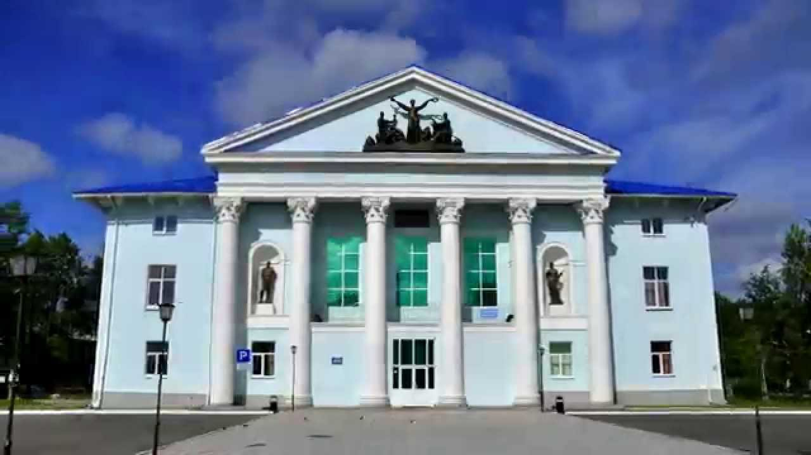

Культура, кинематография
Наименование | 2015 факт (тыс.руб.) | 2016 факт (тыс.руб.) | 2017 прогноз (тыс.руб.) | 2018 план (тыс.руб.) | 2019 план (тыс.руб.) | 2020 план (тыс.руб.)
Культура | 111 036,3 | 119 066,8 | 147 319,1 | 164 786,9 | 164 947,4 | 158 844,3
Расходы бюджета (объемы финансирования)
Социальная политика
Наименование | 2015 факт (тыс.руб.) | 2016 факт (тыс.руб.) | 2017 прогноз (тыс.руб.) | 2018 план (тыс.руб.) | 2019 план (тыс.руб.) | 2020 план (тыс.руб.)
Пенсионное обеспечение | 12 649,1 | 15 438,9 | 12 776,0 | 12 580,2 | 13 511,1 | 14 124,9
Социальное обеспечение населения | 182 770,0 | 203 209,1 | 235 934,9 | 234 308,2 | 237 040,1 | 231 183,4
Другие вопросы в области социальной политики | 10 126,5 | 9 097,3 | 10 642,5 | 12 499,7 | 12 593,1 | 12 184,3
Итого | 205 545,5 | 227 745,3 | 259 353,4 | 259 388,1 | 263 144,3 | 257 492,6

Slide 36
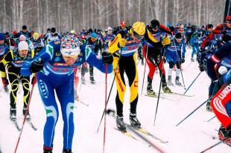

Физическая культура и спорт
Наименование | 2015 факт (тыс.руб.) | 2016 факт (тыс.руб.) | 2017 прогноз (тыс.руб.) | 2018 план (тыс.руб.) | 2019 план (тыс.руб.) | 2020 план (тыс.руб.)
Массовый спорт | 70 674,7 | 192 656,5 | 65 167,8 | 48 906,2 | 51 203,6 | 40 803,1
Средства массовой информации
Наименование | 2015 факт (тыс.руб.) | 2016 факт (тыс.руб.) | 2017 прогноз (тыс.руб.) | 2018 план (тыс.руб.) | 2019 план (тыс.руб.) | 2020 план (тыс.руб.)
Периодическая печать и издательства | 788,4 | 1 857,1 | 1 321,5 | 1 371,5 | 1 339,5 | 1 339,5
Другие вопросы в области средств массовой информации | 1 363,7 | 1 098,0 | 1 098,0 | 1 198,0 | 1 098,0 | 1 098,0
Итого | 2 152,1 | 2 955,1 | 2 419,5 | 2 569,5 | 2 437,5 | 2 437,5
Расходы бюджета (объемы финансирования)
Обслуживание государственного и муниципального долга
Наименование | 2015 факт (тыс.руб.) | 2016 факт (тыс.руб.) | 2017 прогноз (тыс.руб.) | 2018 план (тыс.руб.) | 2019 план (тыс.руб.) | 2020 план (тыс.руб.)
Обслуживание государственного и внутреннего муниципального долга | 15 815,8 | 22 569,8 | 12 787,3 | 9 440,0 | 9 440,0 | 9 440,0

Slide 37
В соответствии с принятыми в 2013 году изменениями в Бюджетный кодекс Российской Федерации, бюджет Серовского городского округа на 2017 год сформирован не только в функциональной, но и в программной структуре расходов, на основе утвержденных 15 муниципальных программ.
В соответствии с Перечнем муниципальных программ, утвержденным постановлением администрации Серовского городского округа от 22.10.2015 № 1615 (с внесенными изменениями и дополнениями), в решении Думы представлены расходы на реализацию следующих муниципальных программ:
Номер строки | Код целевой статьи | Наименование раздела, подраздела, целевой статьи или вида расходов | 2018 год (тыс.руб.)
1 | 2 | 3 | 4
1 | 02 0 00 0 0000 | Муниципальная программа «Развитие муниципальной службы в Серовском городском округе» на 2017-2020 годы | 19 715, 0
2 | 03 0 00 0 0000 | Муниципальная программа «Дополнительные меры социальной поддержки отдельных категорий граждан Серовского городского округа» на 2017-2020 годы | 23 082,0
3 | 04 0 00 0 0000 | Муниципальная программа «Развитие культуры в Серовском городском округе» на 2016-2020 годы | 227 023,9
4 | 05 0 00 0 0000 | Муниципальная программа «Развитие физической культуры и спорта в Серовском городском округе» на 2016-2020 годы | 43 676,0
5 | 06 0 00 0 0000 | Муниципальная программа «Молодежь Серовского городского округа» на 2016-2020 годы | 66 330,8
6 | 07 0 00 0 0000 | Муниципальная программа «Управление муниципальным имуществом Серовского городского округа» на 2016-2020 годы | 48 562,7
7 | 08 0 00 0 0000 | Муниципальная программа «Развитие системы образования в Серовском городском округе» на 2016-2020 годы | 1 443 613,4
8 | 09 0 00 0 0000 | Муниципальная программа «Обеспечение безопасности жизнедеятельности населения и территории Серовского городского округа» на 2016-2020 годы | 42 461,9
9 | 10 0 00 0 0000 | Муниципальная программа «Развитие жилищно-коммунального хозяйства, охрана окружающей среды и повышение энергетической эффективности на территории Серовского городского округа на 2016-2020 годы» | 312 461,7
10 | 11 0 00 0 0000 | Муниципальная программа «Развитие транспорта, дорожного хозяйства, благоустройства и социально-бытового обслуживания населения на территории Серовского городского округа» на 2016-2020 годы | 393 902,7
11 | 12 0 00 0 0000 | Муниципальная программа "Реализация основных направлений в строительном комплексе на территории Серовского городского округа" на 2016-2020 годы | 52 157,7
12 | 13 0 00 0 0000 | Муниципальная программа «О мерах по противодействию коррупции в Серовском городском округе» на 2018-2020 годы | 276,6
13 | 14 0 00 0 0000 | Муниципальная программа «Доведение до сведения жителей Серовского городского округа официальной информации и сопутствующие мероприятия» на 2016-2020 годы | 385,1
14 | 15 0 00 0 0000 | Муниципальная программа «Обеспечение работы муниципальных информационных систем» на 2016-2020 годы | 4 186,6
15 | 16 0 00 0 0000 | Муниципальная программа «Развитие малого и среднего предпринимательства в Серовском городском округе» на 2016-2020 годы | 403,4
16 | 17 0 00 0 0000 | Муниципальная программа «Формирование современной городской среды на территории Серовского городского округа» на 2018-2022 годы | 6 668,9
 | Итого |  | 2 684 908,5
Муниципальные программы Серовского городского округа

Slide 38
Действующие муниципальные программы в 2018 году
Структура муниципальных программ Серовского городского округа в 2018 году

Slide 39



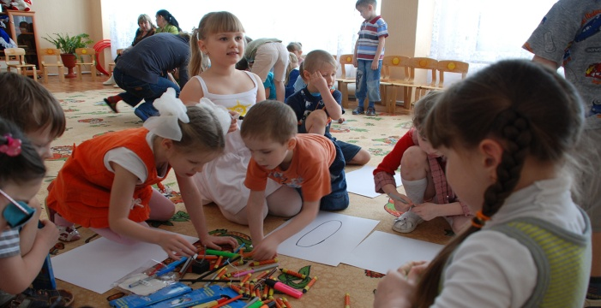
Общий объем расходов бюджета – 1 443 613,4 тыс.рублей
Основные подпрограммы, финансирование которых осуществляется в рамках муниципальной программы в 2018 году
621 170,6 тыс.рублей - «Развитие системы дошкольного образования в Серовском городском округе»;
577 544,8 тыс.рублей - «Развитие системы общего образования в Серовском городском округе»;
94 788,4 тыс.рублей - "Развитие системы дополнительного образования в Серовском городском округе»;
57 919,0 тыс.рублей - «Организация отдыха детей и молодежи в Серовском городском округе»;
21 162,8 тыс.рублей – «Обеспечение реализации муниципальной программы «Развитие системы образования в Серовском городском округе»;
2 568,6 тыс.рублей - «Развитие системы обеспечения качества общего образования»;
2 083,6 тыс.руб. - «Развитие системы поддержки талантливых и одаренных детей и подростков»;
1 561,7 тыс.рублей - «Развитие кадрового потенциала муниципальных образовательных учреждений Серовского городского округа»;
32 016,1 тыс.рублей - «Укрепление и развитие материально-технической базы муниципальных учреждений»;
500,0 тыс.рублей - «Создание в общеобразовательных организациях, расположенных в сельской местности, условий для занятия физической культурой и спортом»;
400,0 тыс.рублей – «Развитие информационного пространства, обеспечивающего открытость деятельности муниципальных образовательных учреждений Серовского городского округа»;
2 600,0 тыс.рублей – «Реализация образовательных программ профессиональной ориентации обучающихся»;
29 297,6 тыс.рублей – «Энергосбережение и повышение энергетической эффективности муниципальных образовательных учреждений»
Реализация мероприятий позволит достичь целей обозначенных муниципальной программой «Развитие системы образования в Серовском городском округе».
Развитие системы образования на 2018г.

Slide 40
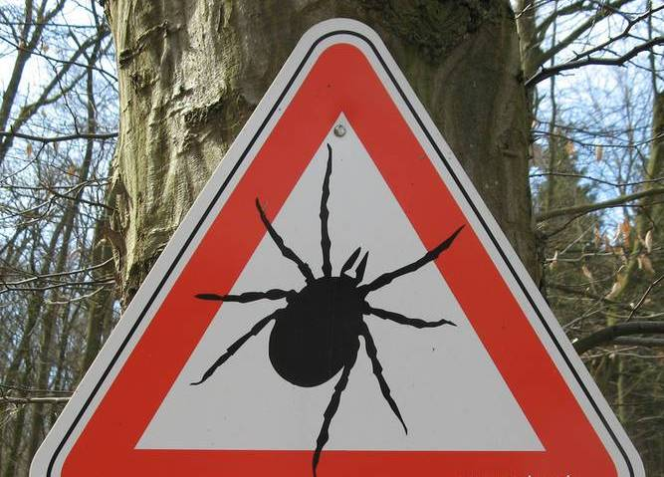
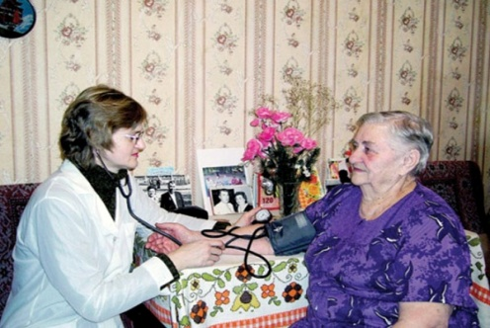
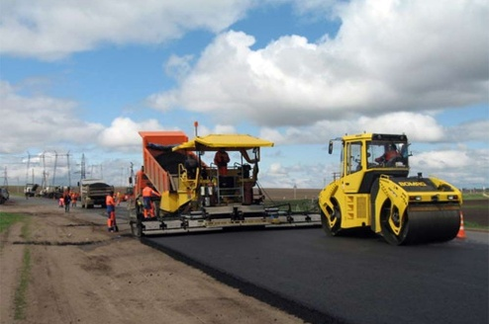
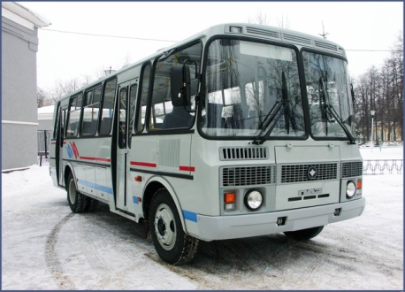
Общий объем расходов бюджета – 393 902,7 рублей
Основные подпрограммы, финансирование которых осуществляется в рамках муниципальной программы в 2018 году
40 853,4 тыс.руб. – «Благоустройство»
129 149,4 тыс.руб. – «Транспортное обслуживание, водное и дорожное хозяйство"
221 196,7 руб. – «Социальная поддержка, социальное и бытовое обслуживание населения Серовского городского округа»
2 703,3 тыс.руб. – «Обеспечение безопасности людей от неблагоприятного воздействия животных и предупреждение распространения заболеваний на территории Серовского городского округа»
В результате реализации мероприятий муниципальной программы планируется обеспечить решение всех задач и целей обозначенных в муниципальной программе.
Развитие транспорта, дорожного хозяйства, благоустройства и социально-бытового обслуживания населения

Slide 41
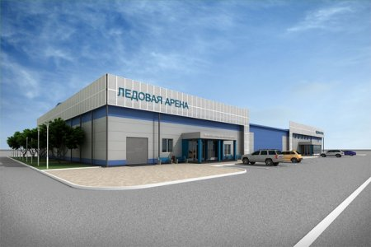
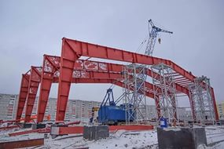
Общий объем расходов бюджета – 52 157,7 тыс.рублей
Основные подпрограммы, финансирование которых осуществляется в рамках муниципальной программы в 2018 году
5 450,2 тыс.руб. – «Развитие объектов физической культуры и спорта»
40 707,2 тыс.руб. – «Переселение граждан из аварийного жилищного фонда и жилых помещений, признанных непригодными для проживания»
6 000,3руб. – «Развитие объектов культуры и образования»
Целью муниципальной программы является:
Обеспечение условий для развития на территории Серовского городского округа физической культуры, школьного спорта и массового спорта, организация проведения официальных физкультурно-оздоровительных и спортивных;
Создание комфортных условий проживания граждан и обеспечение населения коммунальными услугами надлежащего качества;
Обеспечение условий для развития на территории Серовского городского округа культуры и образования.
Достижение указанных целей обеспечивается решением следующих задач муниципальной программы:
Осуществление софинансирования приоритетных муниципальных инвестиционных проектов по развитию инфраструктуры муниципальных образовательных организаций, муниципальных организаций культуры, физической культуры и массового спорта;
Повышение качества условий проживания населения Серовского городского округа за счет формирования благоприятной среды проживания граждан;
Осуществление софинансирования приоритетных муниципальных инвестиционных проектов по развитию инфраструктуры муниципальных образовательных организаций, муниципальных организаций культуры
Реализация основных направлений в строительном
комплексе

Slide 42


Общий объем расходов бюджета – 48 562,7 рублей
Основные подпрограммы, финансирование которых осуществляется в рамках
муниципальной программы в 2018 году
44 101,4 тыс.руб. - «Управление муниципальным имуществом Серовского городского округа»
4 442,0 тыс.руб. - «Подготовка документов территориального планирования, градостроительного зонирования и документации по планировке территории Серовского городского округа»
19,2 тыс.руб. – «Обеспечение реализации муниципальной программы «Управление муниципальным имуществом Серовского городского округа»
Реализация мероприятий муниципальной программы позволит:
- обеспечить эффективное, рациональное использование, сохранность и оптимизацию состава муниципальной собственности Серовского городского округа;
- повысить эффективность управления земельными участками, находящимися в муниципальной собственности и не разграниченной государственной собственности;
- создать условия для устойчивого, комплексного развития территории Серовского городского округа в целях обеспечения благоприятных условий для проживания населения, увеличить темп роста строительства жилья, для привлечения инвестиций, в том числе путем предоставления возможности выбора наиболее эффективных видов разрешенного использования земельных участков и объектов капитального строительства.
Управление муниципальным имуществом

Slide 43

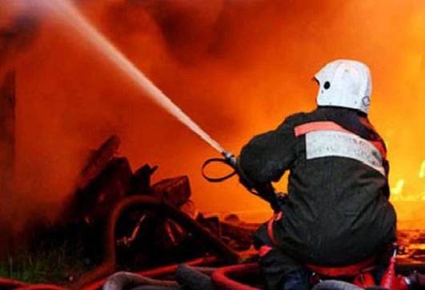


Общий объем расходов бюджета – 42 461,9 тыс.рублей
Основные подпрограммы, финансирование которых осуществляется в рамках
муниципальной программы в 2018 году
2 876,0 тыс.руб. - «Обеспечение безопасности жизнедеятельности населения Серовского городского округа»
4 549,5 тыс.руб. - «Обеспечение первичных мер пожарной безопасности на территории Серовского городского округа»
1 092,4 тыс.руб. – «Профилактика экстремизма и терроризма на территории Серовского городского округа»
33 369,0 тыс.руб. - «Обеспечение реализации Муниципальной программы "Обеспечение безопасности жизнедеятельности населения Серовского городского округа»
575,0 тыс.руб. - «Обеспечение функционирования аппаратно-программного комплекса "Безопасный город»
В результате реализации мероприятий муниципальной программы планируется:
- обеспечить первичные меры пожарной безопасности на территории Серовского городского округа;
- повысить роль городского звена Свердловской областной подсистемы единой государственной системы по предупреждению и ликвидации чрезвычайных ситуаций природного и техногенного характера, надежности защиты населения, готовности сил и средств к проведению аварийно-спасательных и других неотложных работ в случаях возникновения чрезвычайных ситуаций природного и техногенного характера;
- проводить профилактику экстремизма и терроризма, обеспечивать общественно-политическую стабильность на территории Серовского городского округа.
Обеспечение безопасности жизнедеятельности населения и территории

Slide 44

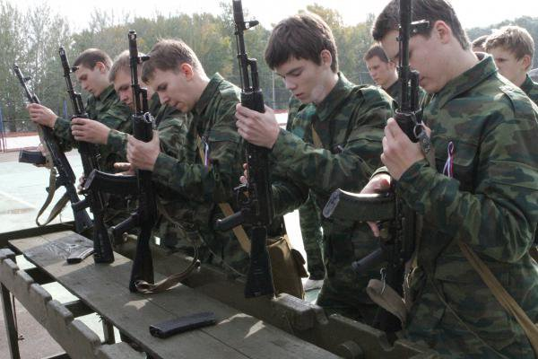

Общий объем расходов бюджета – 66 330,8 тыс.рублей
Основные подпрограммы, финансирование которых осуществляется в рамках муниципальной программы в 2018 году
63 093,4 тыс.руб. - «Развитие молодежной политики на территории Серовского городского округа»
1 772,1 тыс.руб. - «Патриотическое воспитание молодежи на территории Серовского городского округа»
1 160,1 тыс.руб. – «Обеспечение жильем молодых семей на территории Серовского городского округа»
305,3 тыс.руб. – «Предоставление региональной поддержки молодым семьям на улучшение жилищных условий на территории Серовского городского округа»
Реализация мероприятий муниципальной программы позволит:
- создать условия для успешной социализации и эффективной самореализации молодежи, развитие потенциала молодежи и его использование в интересах инновационного развития Серовского городского округа;
- развить системы патриотического воспитания молодежи Серовского городского округа.
Молодежь Серовского городского округа

Slide 45
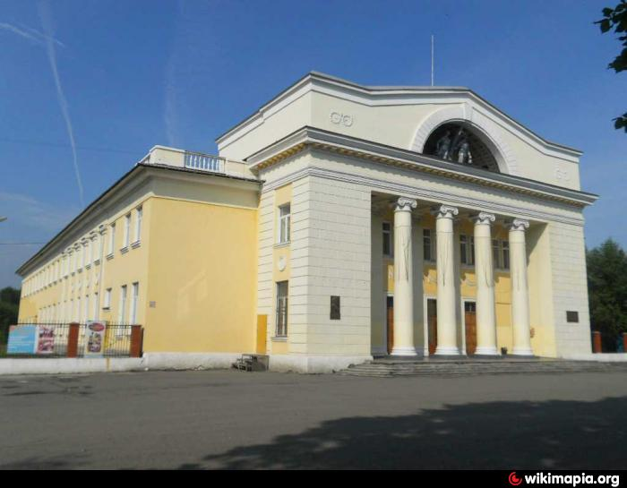
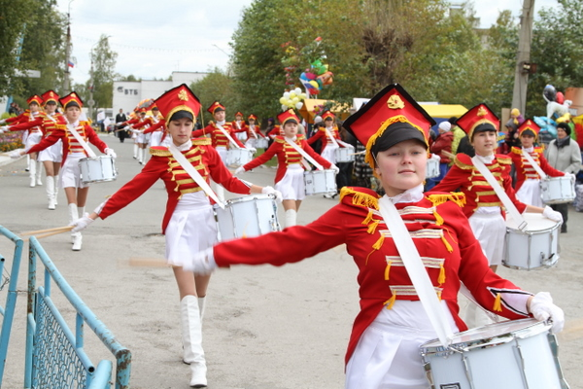
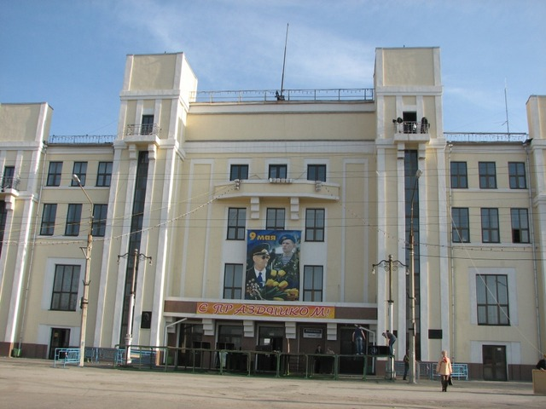
Общий объем расходов бюджета – 227 023,8 рублей
Основные подпрограммы, финансирование которых осуществляется в рамках муниципальной программы в 2018 году
Развитие культуры в Серовском городском округе
158 428,6 тыс.руб. - «Развитие культуры и искусства»
65 856,1 тыс.руб. - «Развитие дополнительного образования в сфере культуры и искусства»
1 769,5 тыс.руб. - «Развитие информационного пространства, обеспечивающего открытость деятельности муниципальных учреждений»
527,5 тыс.руб. - «Профилактика правонарушений на территории Серовского городского округа»
442,0 тыс.руб. - «Дополнительные меры по ограничению распространения ВИЧ-инфекции, вакцинопрофилактика инфекционных заболеваний среди населения Серовского городского округа»
Реализация мероприятий муниципальной программы позволит укрепить и развивать местную культуру путем совершенствования механизмов ее поддержки, обеспечивать духовно-нравственное развитие населения Серовского городского округа.

Slide 46



Общий объем расходов бюджета – 23 081,9 рублей
Основные подпрограммы, финансирование которых осуществляется в рамках муниципальной программы в 2018 году
Дополнительные меры социальной поддержки отдельных категорий граждан Серовского
городского округа
5 070,0 тыс.руб. - «Социальная поддержка малообеспеченных, неполных, многодетных семей; детей с ограниченными возможностями здоровья и членов их семей; детей-сирот; детей, оставшихся без попечения родителей, а также детей работников бюджетной сферы»
93,0 тыс.руб. - «Повышение общественной значимости семьи, профилактика социального сиротства»
15 912,9 тыс.руб. - «Оказание материальной помощи различным категориям граждан»
1 498,0 тыс.руб. - «Социальная поддержка общественных организаций»
508,0 тыс.руб. - «Социально значимые мероприятия»
Реализация мероприятий муниципальной программы позволит сохранить систему дополнительных мер по социальной поддержке отдельных категорий граждан Серовского городского округа.

Slide 47
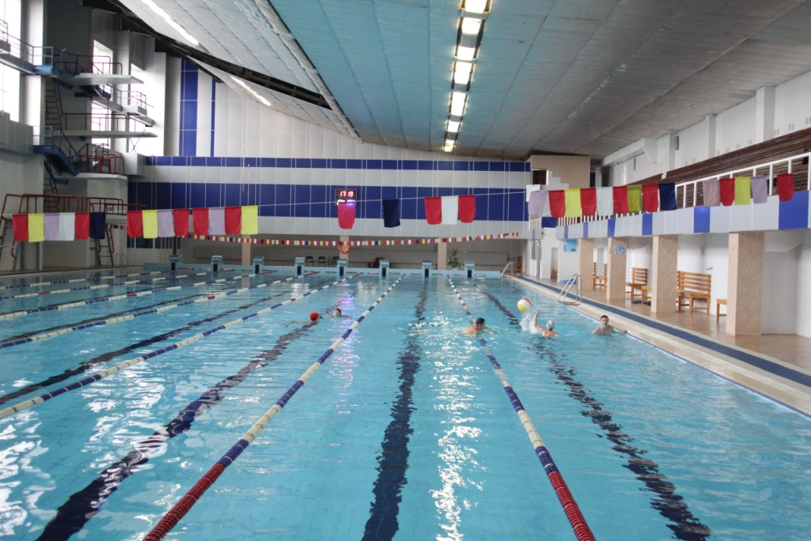
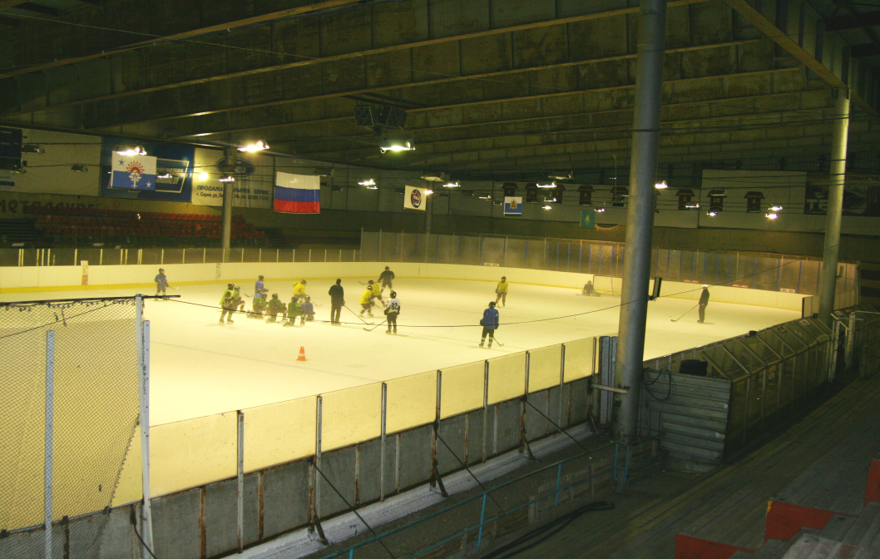

Общий объем расходов бюджета – 43 676,0 тыс.рублей
Основные подпрограммы, финансирование которых осуществляется в рамках муниципальной программы в 2018 году
Развитие физической культуры и спорта в
Серовском городском округе
4 897,6 тыс.руб. - «Развитие инфраструктуры объектов спорта муниципальной собственности Серовского городского округа»
2 641,9 тыс.руб. - «Мероприятия по вовлечению населения в занятия физической культурой и массовым спортом»
36 136,4 тыс.руб. - «Обеспечение реализации Муниципальной программы «Развитие физической культуры и спорта в Серовском городском округе на 2016-2020 годы»
Реализация мероприятий муниципальной программы позволит:
- создать условия, обеспечивающие доступность к спортивной инфраструктуре Серовского городского округа;
- создать условия для развития физической культуры и спорта в Серовском городском округе, в том числе среди лиц с ограниченными физическими возможностями здоровья.
47

Slide 48
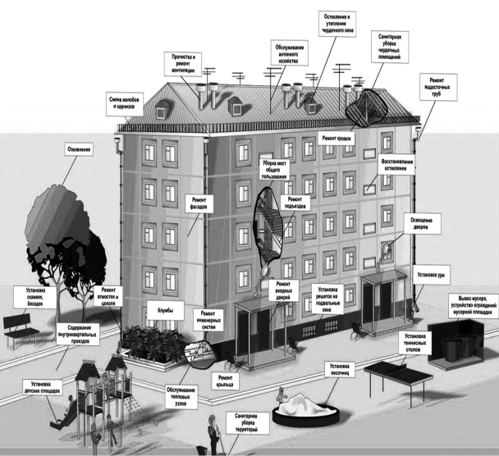


Общий объем расходов бюджета – 312 461,7 тыс.рублей
Основные подпрограммы, финансирование которых осуществляется в рамках муниципальной программы в 2018 году
655,2 тыс.руб. - «Развитие социальной инфраструктуры и улучшение жилищных условий граждан, проживающих на территории Серовского городского округа, обеспечение населения питьевой водой, прочие мероприятия в области коммунального хозяйства»
261 234,4 тыс.руб. - «Развитие и модернизация объектов коммунального комплекса Серовского городского округа»
3 326,2 тыс.руб. – «Развитие газификации в Серовском городском округе»
12 155,7 руб. – «Энергосбережения и повышение энергетической эффективности объектов жилищно-коммунального комплекса Серовского городского округа»
35 090,2 тыс.руб. – «Обеспечение деятельности муниципального учреждения «Управление капитального строительства»
Реализация мероприятий позволит достичь целей обозначенных муниципальной программой «Развитие жилищно-коммунального хозяйства, охрана окружающей среды и повышение энергетической эффективности на территории Серовского городского округа».
Развитие жилищно-коммунального хозяйства, охрана окружающей среды и повышение энергетической эффективности на территории Серовского городского округа

Slide 49

Источники финансирования дефицита бюджета
В процессе принятия и исполнения бюджета города большое значение приобретает сбалансированность доходов и расходов. Если доходы превышают расходы, то возникает профицит.
Но чаще всего расходы превышают доходы. В таком случае возникает дефицит.
Источниками финансирования дефицита бюджета
муниципальные займы, осуществляемые путем выпуска муниципальных ценных бумаг от имени муниципального образования
бюджетные кредиты, полученные от бюджетов других уровней бюджетной системы РФ
кредиты,
полученные от кредитных организаций
изменение остатков средств на счетах по учету средств бюджета
муниципальный долг,
то есть совокупность долговых обязательств муниципального образования

Slide 50
Параметры муниципального долга Серовского городского округа на 2018 год
Наименование вида муниципальных заимствований | Объем привлечения, тыс.рублей | Объем средств, направляемых на погашение основной суммы долга, тыс.рублей
Кредиты, привлекаемые от кредитных организаций | 262 578,6 | 200 000,0
Бюджетные кредиты, привлекаемые от других бюджетов бюджетной системы РФ | 50 000,0 | 61 299,1
ИТОГО: | 312 578,6 | 261 299,1
Муниципальный долг Серовского городского округа
На 01.01.2018 г.
312 578,6 тыс.руб.
На 01.01.2018 г. 261 299,1 тыс.руб.

Slide 51
Параметры муниципального долга Серовского городского округа на 2019 и 2020 годы
Наименование вида муниципальных заимствований | Объем привлечения, тыс.рублей |  | Объем средств, направляемых на погашение основной суммы долга, тыс.рублей
 | 2019 год | 2020 год | 2019 год | 2020 год
Кредиты, привлекаемые от кредитных организаций | 264 002,0 | 261 937,5 | 200 000,0 | 200 000,0
Бюджетные кредиты, привлекаемые от других бюджетов бюджетной системы РФ | 0,0 | 0,0 | 11 099,1 | 7 099,1
ИТОГО: | 264 002,0 | 261 937,5 | 211 099,1 | 207 099,1
Муниципальный долг Серовского городского округа
На 01.01.2019 г.
264 002,0 тыс.руб.
На 01.01.2020 г.
261 937,5 тыс.руб.

Slide 52
Контактная информация
Финансовое управление администрации
Серовского городского округа
Адрес: 624992, Свердловская область, г. Серов, ул. Ленина, 140
Телефон: 8 (34385) 75-633
Е-mail: fd@adm-serov.ru
Начальник финансового управления администрации Серовского городского округа
Иванова Наталья Витальевна,
Время приема граждан: понедельник с 15.00 до 17.00 часов.
Контактная информация для граждан

